Slide 1
Heb hart voor je omgeving
Afsluiting van een serie
Brief namens God
In Babel bidden tot God

Slide 2
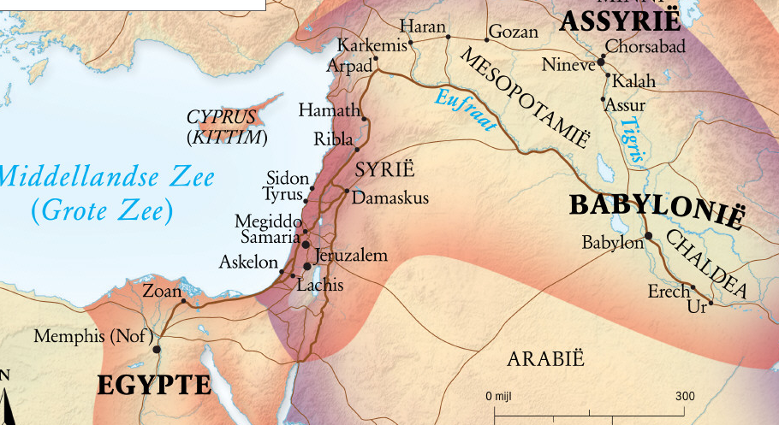
Heb hart voor je omgeving

Slide 3
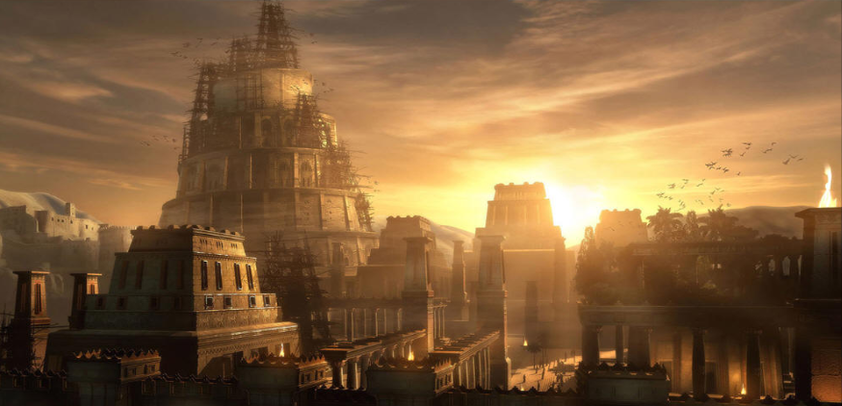
Heb hart voor je omgeving

Slide 4
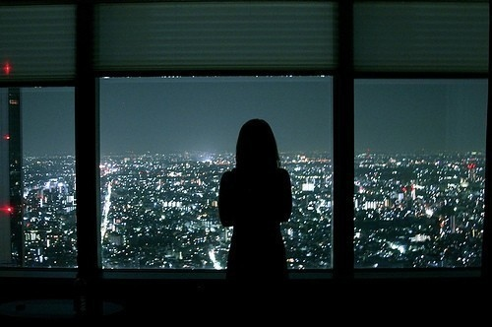
Heb hart voor je omgeving

Slide 5
Heb hart voor je omgeving
Afsluiting van een serie
Brief namens God
In Babel bidden tot God

Slide 6

Heb hart voor je omgeving

Slide 7
Heb hart voor je omgeving
Wij hebben de Naaste
ontdekt

Slide 8
Heb hart voor je omgeving
Babels leven: jij in dienst van mij
Bijbels leven: ik in dienst van jou

Slide 9
Heb hart voor je omgeving
Afsluiting van een serie
Brief namens God
In Babel bidden tot God

Slide 10
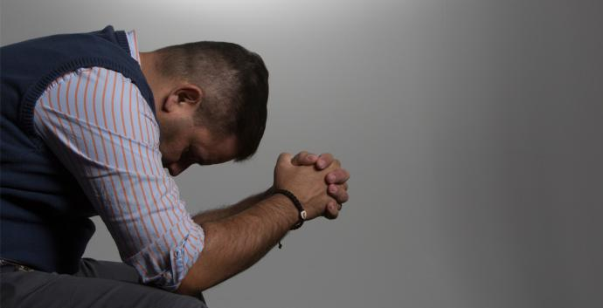
Heb hart voor je omgeving

Slide 11

Heb hart voor je omgeving

Slide 12

Heb hart voor je omgeving

Slide 13

Heb hart voor je omgeving

